Slide 1
Line-bot建立
https://github.com/CYLiao1127/line-bot-weather

Slide 2
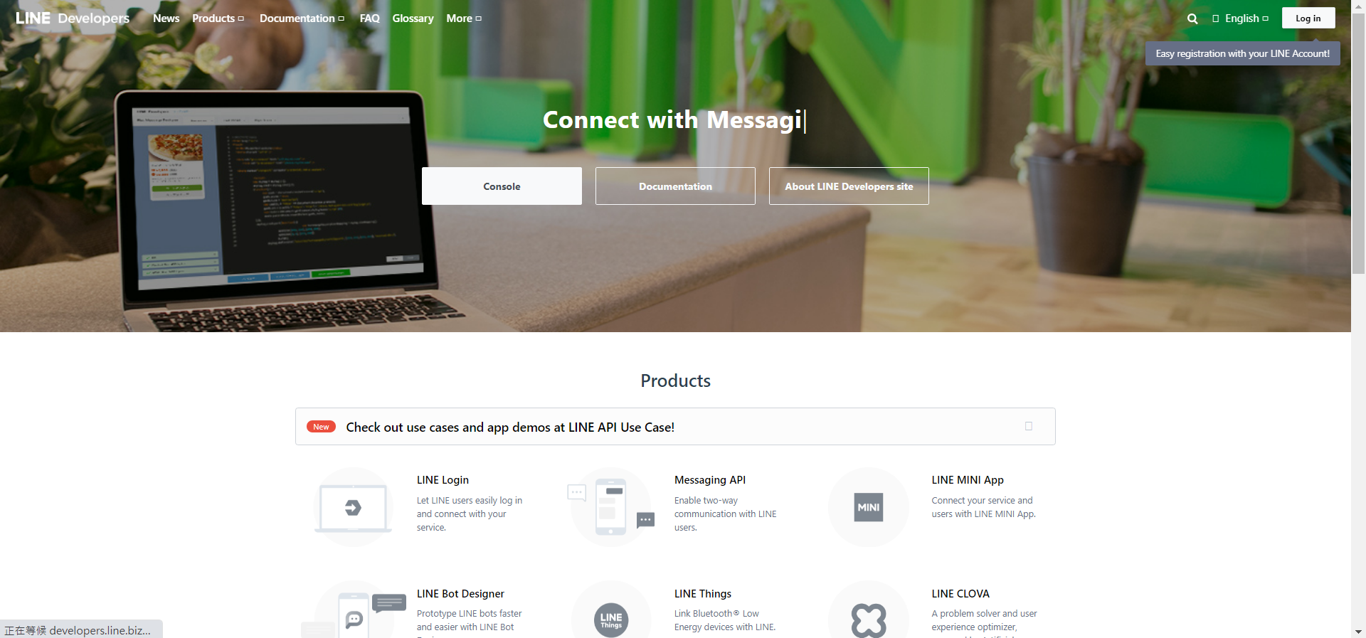
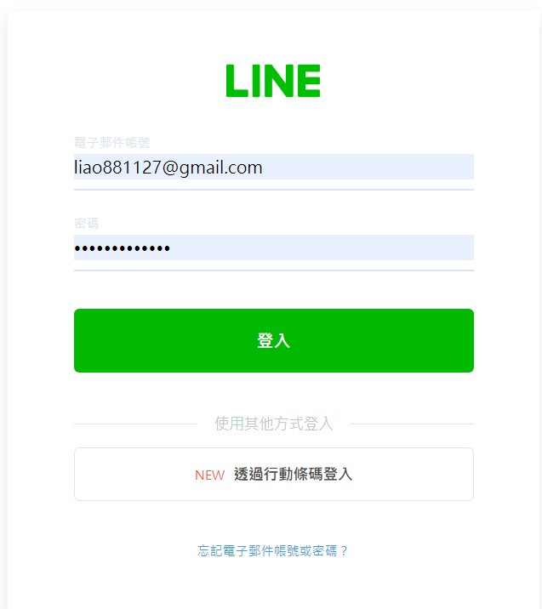
申請line帳號
https://developers.line.biz/en/
Console -> 登入line

Slide 3
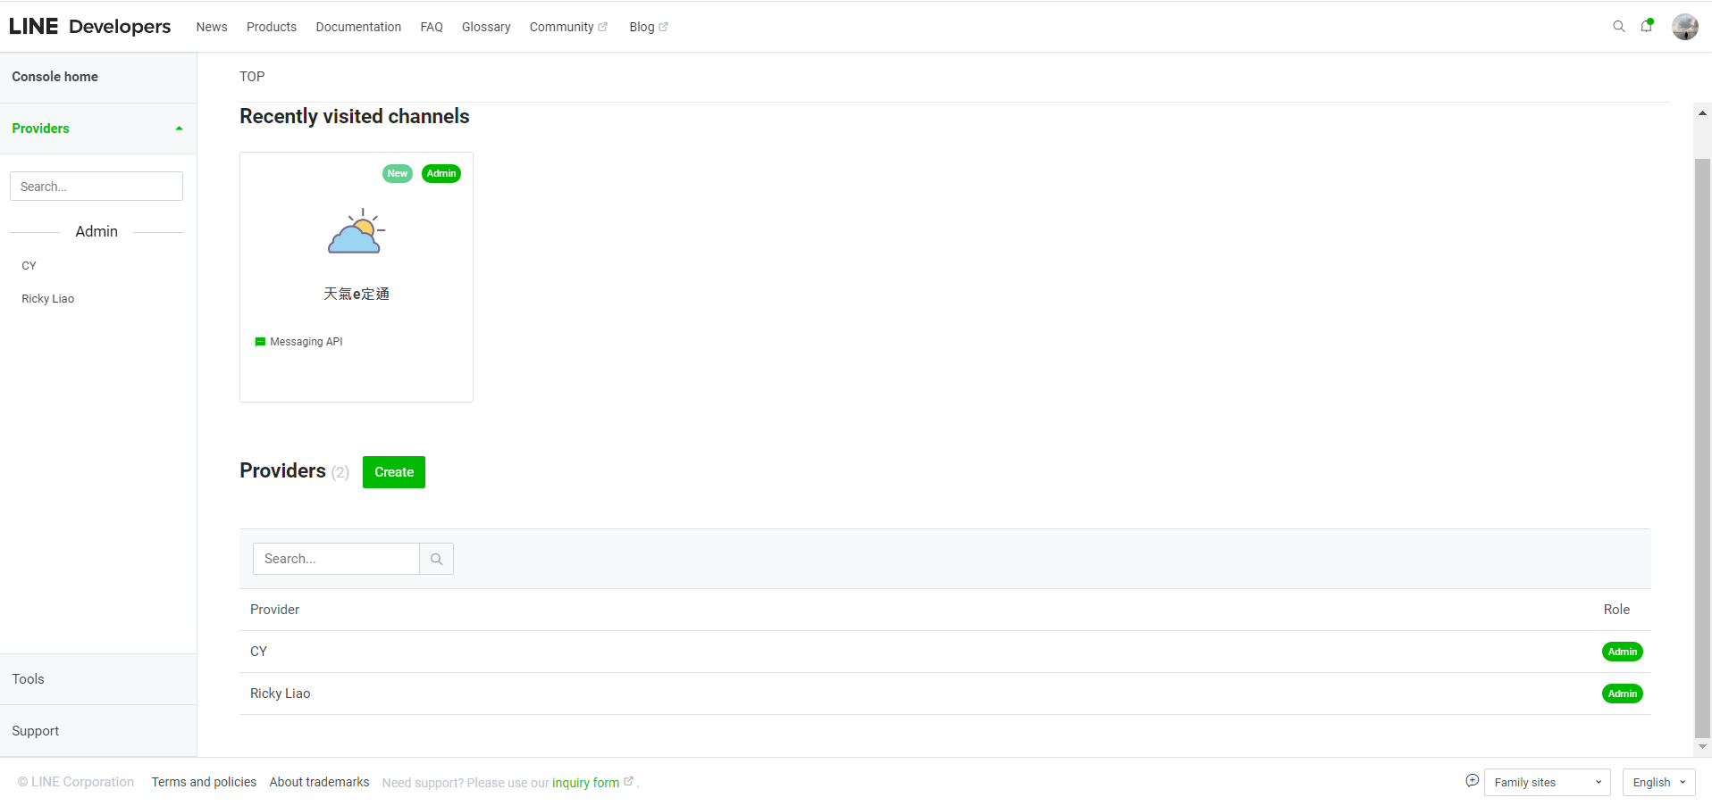
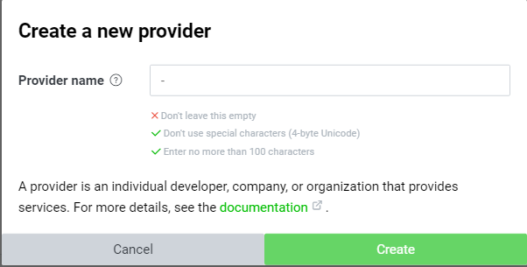
建立Provider
Create Provider
輸入名稱

Slide 4
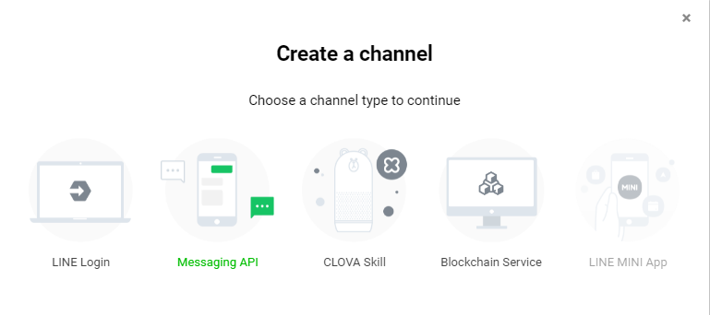
建立line-bot
進入該Provider之後
Create a new channel -> 選擇Message API

Slide 5
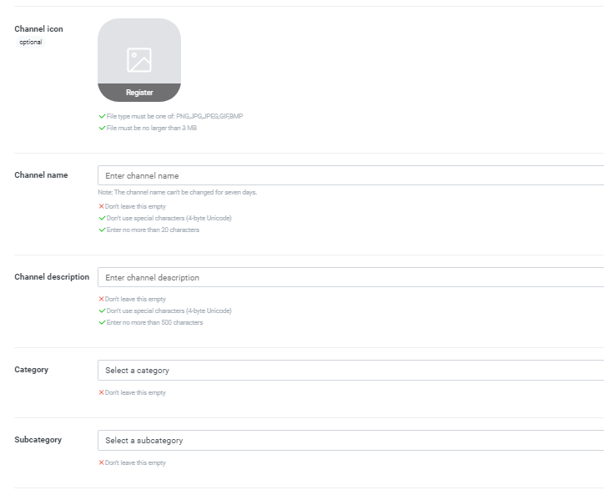
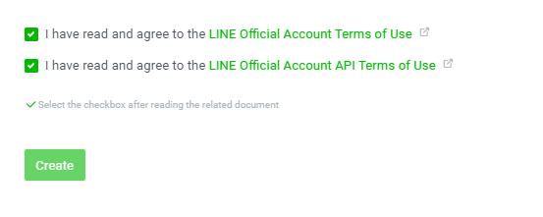
建立line-bot
選擇一張icon上傳後將資料填一填
閱讀完一些條款後打勾 -> create

Slide 6
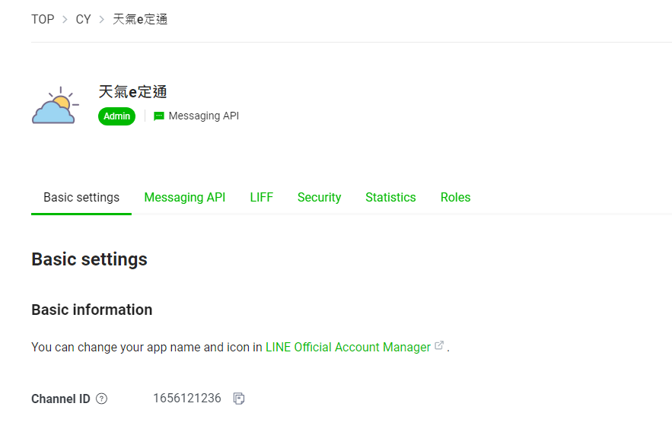
建立line-bot
建立完成

Slide 7
建立圖文選單

Slide 8
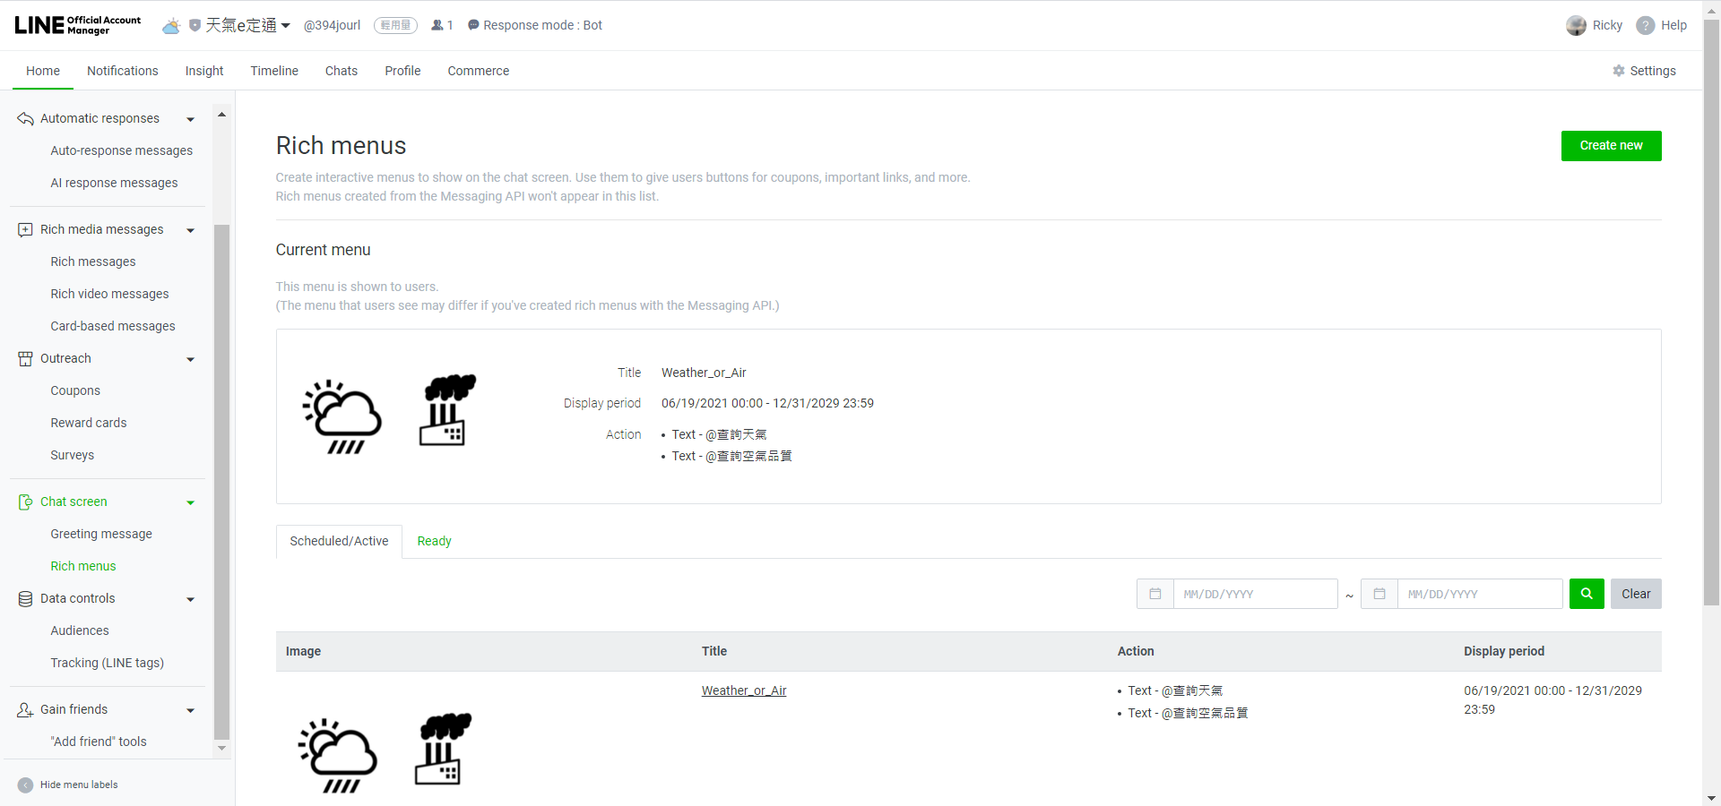
建立圖文選單
Home -> Rich menu -> create now

Slide 9
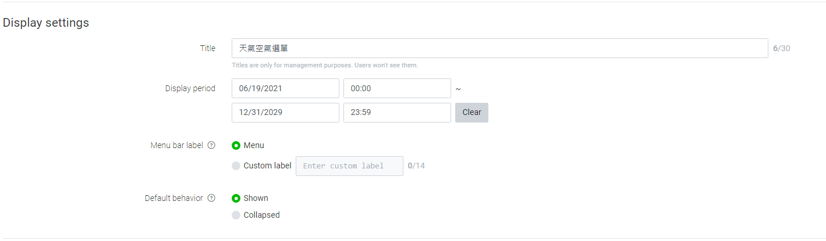
建立圖文選單
輸入 Title、Display perid

Slide 10
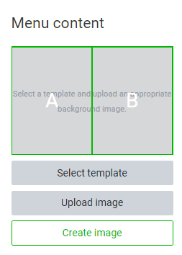
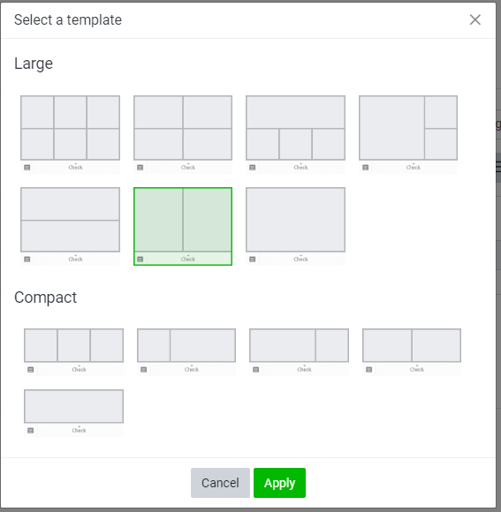
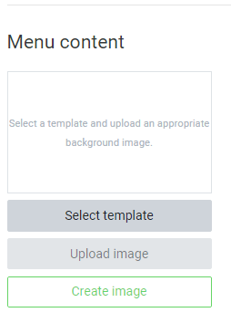
建立圖文選單
選擇圖文選單版型
因為我們主要是選天氣跟空氣品質，所以選擇兩格的

Slide 11
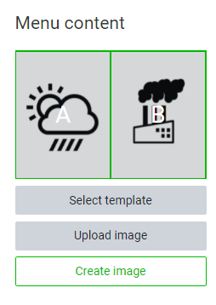

建立圖文選單
選擇圖文選單圖片
可以使用ref資料夾中的這張圖片

Slide 12
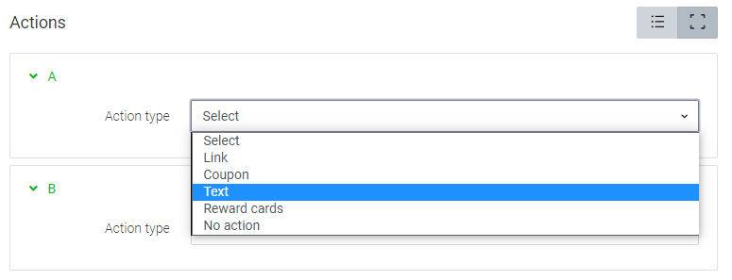
建立圖文選單
輸入圖文選單對應動作
這裡因為我們是使用文字來判斷使用者輸入什麼東西，因此我們這裡選擇文字(Text)

Slide 13
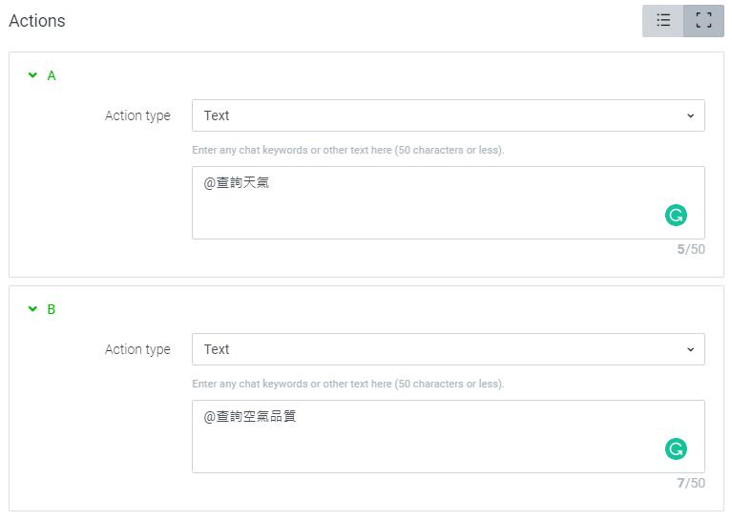
建立圖文選單
輸入圖文選單對應動作
這裡輸入的文字會對應到main.py
中判斷文字的部分

Slide 14
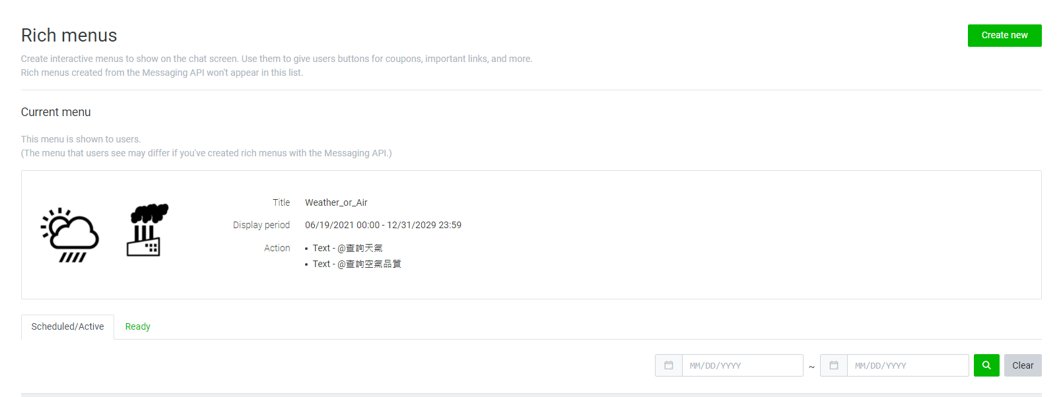
建立圖文選單
這樣圖文選單就完成了

